Slide 1
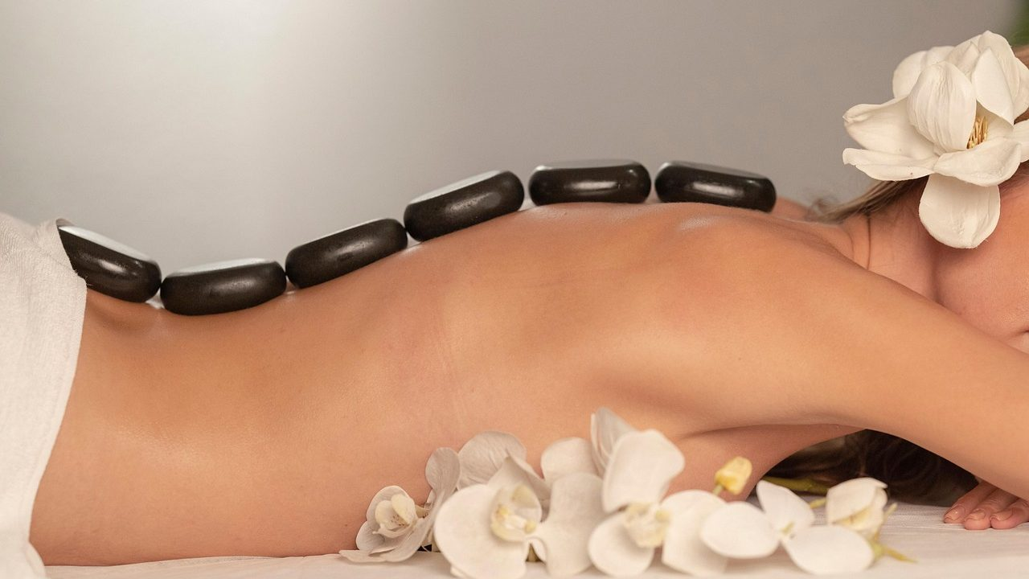
Beneficios estudiados,
límites e
incertidumbre
Salud y Estética
Ver el OA en saludyestetica.lumbre.lat
Notes:
Objeto de aprendizaje de Lumbre · Salud y Estética
Enlace: https://saludyestetica.lumbre.lat/object/sye-c31-r01-oa05-beneficios-limites-e-incertidumbre

Slide 2
Acerca de este OA · 1 de 2
Objetivo
Interpretar lo que la evidencia sostiene sobre relajación, estrés percibido y dolor a corto plazo, reconocer los límites de las revisiones y las guías, y distinguir un estudio pequeño de una conclusión firme para hablar de beneficios sin prometer.
Descripción
Lección para leer la evidencia sobre masaje sin convertirla en eslogan: relajación y estrés percibido, dolor a corto plazo, la revisión Cochrane, la guía NICE, el efecto de contexto y la diferencia entre un estudio pequeño y una conclusión firme.
Beneficios estudiados, límites e incertidumbre
2 / 72
Notes:
Enlace al OA: https://saludyestetica.lumbre.lat/object/sye-c31-r01-oa05-beneficios-limites-e-incertidumbre

Slide 3
Acerca de este OA · 2 de 2
Autoría: Salud y Estética
Etiquetas: evidencia · Cochrane · NICE · incertidumbre · beneficios · publicidad
Beneficios estudiados, límites e incertidumbre
3 / 72
Notes:
Continuación de «Acerca de este OA» (2 de 2).

Slide 4
Beneficios estudiados, límites e incertidumbre · 1 de 3
Público y alcance
Personas adultas que quieren entender qué respalda las promesas de un servicio de masaje, y prestadores que necesitan describir beneficios con honestidad. No requiere formación estadística. Formación informativa: no habilita para ejercer ni sustituye una valoración sanitaria.
Beneficios estudiados, límites e incertidumbre
4 / 72

Slide 5
Beneficios estudiados, límites e incertidumbre · 2 de 3
Un anuncio muestra a una persona sonriente y una frase: «estudios científicos demuestran que el masaje elimina el dolor». Días después, la misma persona lee que una revisión internacional concluye que hay muy poca confianza en que el masaje sea un tratamiento eficaz para el dolor lumbar. Los dos textos hablan de masaje y parecen contradecirse.
Beneficios estudiados, límites e incertidumbre
5 / 72
Notes:
Continuación de «Beneficios estudiados, límites e incertidumbre» (2 de 3).

Slide 6
Beneficios estudiados, límites e incertidumbre · 3 de 3
La persona que quiere reservar una sesión se queda sin saber a quién creer. La contradicción no está en los datos: está en el salto entre lo que un estudio pequeño puede mostrar y lo que un anuncio puede afirmar. Esta lección enseña a leer ese salto: qué beneficios se sostienen, con qué límites, qué significa «poca certeza» y cómo hablar de todo ello sin prometer de más.
Beneficios estudiados, límites e incertidumbre
6 / 72
Notes:
Continuación de «Beneficios estudiados, límites e incertidumbre» (3 de 3).

Slide 7
Lo que sí se puede decir con la evidencia disponible · 1 de 2
Lo que la evidencia permite decir es más modesto que la publicidad. Para relajación y estrés percibido hay estudios con resultados favorables, pero suelen ser pequeños, heterogéneos y con diseños distintos; eso no los invalida, pero limita lo que se puede concluir. Para dolor lumbar, la revisión Cochrane en español encuentra muy poca confianza en que el masaje sea un tratamiento eficaz, y describe efectos adversos leves. El NCCIH, por su parte, señala que el masaje puede ayudar con el dolor lumbar y que los efectos adversos suelen ser leves. Ninguna de esas frases autoriza a prometer curación.
Beneficios estudiados, límites e incertidumbre
7 / 72

Slide 8
Lo que sí se puede decir con la evidencia disponible · 2 de 2
La forma honesta de decirlo es: «puede ayudarte a sentirte mejor y a descansar; hay estudios que sugieren alivio a corto plazo, pero la certeza es baja y no sustituye un tratamiento». Esa frase no vende menos: vende mejor, porque no crea una expectativa que el servicio no puede cumplir. También permite distinguir entre lo que la persona siente —una experiencia legítima— y lo que se afirma como efecto demostrado. Un masaje puede ser valioso por descanso y comodidad sin necesidad de exagerar su efecto sobre una enfermedad.
Beneficios estudiados, límites e incertidumbre
8 / 72
Notes:
Continuación de «Lo que sí se puede decir con la evidencia disponible» (2 de 2).

Slide 9
«Muy poca confianza» no significa «no sirve» · 1 de 4
«Muy poca confianza» no significa «no sirve». Significa que los estudios disponibles son pocos, pequeños o inconsistentes, y que una investigación mejor podría cambiar la estimación. Es una expresión de incertidumbre, no un veredicto de inutilidad. La revisión Cochrane agrupa estudios de masaje para dolor lumbar y concluye que la certeza es muy baja; además, describe efectos adversos leves. Leerla bien exige distinguir tres cosas: qué se estudió, en quién y durante cuánto tiempo; qué se midió; y qué tan seguro es el resultado.
Beneficios estudiados, límites e incertidumbre
9 / 72

Slide 10
«Muy poca confianza» no significa «no sirve» · 2 de 4
Cuando un anuncio convierte «poca confianza» en «cura», comete dos errores: cambia el grado de certeza y cambia el desenlace. Un estudio puede mostrar alivio del dolor a las pocas semanas sin demostrar que la causa desapareció. Tampoco es lo mismo «dolor lumbar» que «cualquier dolor» ni «masaje» que «una técnica concreta». Antes de aceptar una afirmación, pregúntate qué población, qué comparación y qué tiempo aparecen. Si la frase no los menciona, probablemente está generalizando más de lo que el estudio permite.
Beneficios estudiados, límites e incertidumbre
10 / 72
Notes:
Continuación de ««Muy poca confianza» no significa «no sirve»» (2 de 4).

Slide 11
«Muy poca confianza» no significa «no sirve» · 3 de 4
Qué es y qué no es esta lección
Formación introductoria de carácter informativo sobre cómo leer la evidencia del masaje. No enseña maniobras, no prescribe tratamientos, no sustituye una valoración clínica y no habilita para ejercer como masajista ni como profesional sanitario.
Una revisión no es una receta
Que una guía mencione la terapia manual dentro de un paquete no significa que el masaje de bienestar trate una enfermedad. La indicación de un plan con ejercicio corresponde a un profesional que valora el caso.
Beneficios estudiados, límites e incertidumbre
11 / 72
Notes:
Continuación de ««Muy poca confianza» no significa «no sirve»» (3 de 4).

Slide 12
«Muy poca confianza» no significa «no sirve» · 4 de 4
La prueba de la frase
Si una afirmación no dice en quién se estudió, durante cuánto tiempo ni con qué certeza, no es una síntesis: es un eslogan. Pide la fuente y léela antes de repetirla.
Beneficios estudiados, límites e incertidumbre
12 / 72
Notes:
Continuación de ««Muy poca confianza» no significa «no sirve»» (4 de 4).

Slide 13
NICE: terapia manual dentro de un paquete · 1 de 2
La guía NICE sobre dolor lumbar y ciática recomienda considerar la terapia manual —donde se agrupan masaje y movilización— solo como parte de un paquete de tratamiento que incluye ejercicio, y no como intervención aislada. Esa recomendación ordena el papel del masaje: puede acompañar un plan, no sustituirlo. También implica que la decisión no la toma el menú de un spa, sino un profesional que valora el caso y combina componentes. El masaje de bienestar no necesita esa recomendación para existir; la necesita cuando pretende presentarse como tratamiento.
Beneficios estudiados, límites e incertidumbre
13 / 72

Slide 14
NICE: terapia manual dentro de un paquete · 2 de 2
De ahí se sigue una regla práctica: si alguien pregunta «¿el masaje me va a quitar el dolor de espalda?», la respuesta honesta distingue el alivio pasajero del tratamiento de una condición. Se puede ofrecer comodidad y descanso, y a la vez recomendar una valoración y un plan con ejercicio si el dolor persiste o limita la vida diaria. La guía no dice que el masaje sea inútil: dice dónde encaja y con qué compañía. Esa diferencia es la que separa una promesa comercial de una expectativa realista y sostenible.
Beneficios estudiados, límites e incertidumbre
14 / 72
Notes:
Continuación de «NICE: terapia manual dentro de un paquete» (2 de 2).

Slide 15
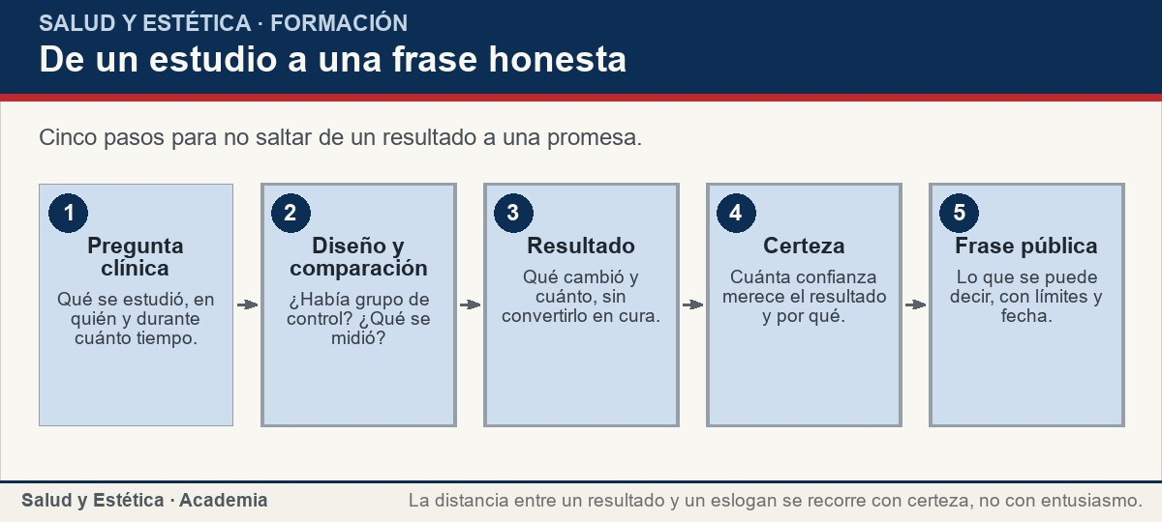
NICE: terapia manual dentro de un paquete
Cinco pasos para no saltar de un resultado a una promesa.
Ver imagen original en el OA
Notes:
Imagen del OA: assets/fig-1-flujo.jpg
Texto alternativo: De un estudio a una frase honesta
Pie: Cinco pasos para no saltar de un resultado a una promesa.
Enlace: https://saludyestetica.lumbre.lat/object/sye-c31-r01-oa05-beneficios-limites-e-incertidumbre

Slide 16
El efecto de contexto: por qué se siente tan bien · 1 de 2
El efecto de contexto explica por qué una sesión puede sentirse muy distinta según la expectativa, el ambiente, el trato y la atención recibida. La persona llega cansada, se acuesta en una habitación tranquila, recibe contacto durante una hora y alguien se ocupa de ella. Eso produce una experiencia real, aunque no demuestre que la maniobra haya corregido una causa. Los estudios que no comparan con un grupo de control no pueden separar el efecto específico del contexto y del paso del tiempo. Por eso una experiencia intensa puede ser real y, a la vez, no ser prueba de un efecto específico.
Beneficios estudiados, límites e incertidumbre
16 / 72

Slide 17
El efecto de contexto: por qué se siente tan bien · 2 de 2
También influye la historia natural: muchos dolores mejoran solos con los días, y quien recibe masaje en ese periodo puede atribuir la mejora al masaje. La regresión a la media hace el resto: quien llega en un momento muy malo tiende a mejorar, con o sin intervención. Nada de esto significa que la experiencia sea falsa; significa que la satisfacción no es prueba de eficacia. Un cliente contento es un dato valioso sobre su experiencia, pero no es un estudio controlado ni una garantía para otra persona.
Beneficios estudiados, límites e incertidumbre
17 / 72
Notes:
Continuación de «El efecto de contexto: por qué se siente tan bien» (2 de 2).

Slide 18
El efecto de contexto: por qué se siente tan bien
Promesas frecuentes, lo que la evidencia sostiene y una versión que se puede defender. La tercera columna no vende menos: evita una decepción.
Beneficios estudiados, límites e incertidumbre
18 / 72
Notes:
Título completo de la tabla que sigue.

Slide 19
Tabla · 1 de 2
Promesa comercial | Qué sostiene la evidencia | Versión honesta
«Elimina el dolor para siempre» | Ninguna revisión sostiene una cura | Puede dar alivio pasajero; no sustituye valoración
«Estudios científicos lo demuestran» | Los estudios son pequeños y heterogéneos | Hay resultados favorables con certeza baja
«Sirve para cualquier dolor» | La evidencia se refiere a poblaciones concretas | Se describe para qué se estudió y con qué límites
Beneficios estudiados, límites e incertidumbre
19 / 72
Notes:
Tabla del OA: Tabla
Enlace: https://saludyestetica.lumbre.lat/object/sye-c31-r01-oa05-beneficios-limites-e-incertidumbre

Slide 20
Tabla · 2 de 2
Promesa comercial | Qué sostiene la evidencia | Versión honesta
«Relaja y baja el estrés» | Resultados favorables, certeza limitada | Puede ayudar a relajarse; la respuesta varía
«Es parte del tratamiento» | NICE lo ubica en un paquete con ejercicio | Puede acompañar un plan; no lo sustituye
Beneficios estudiados, límites e incertidumbre
20 / 72
Notes:
Tabla del OA: Tabla
Enlace: https://saludyestetica.lumbre.lat/object/sye-c31-r01-oa05-beneficios-limites-e-incertidumbre

Slide 21
Estudio pequeño frente a conclusión firme · 1 de 2
Para distinguir un estudio pequeño de una conclusión firme, mira el tamaño y la comparación. Un estudio con veinte personas, sin grupo de control y con mediciones solo inmediatas puede sugerir una hipótesis, no establecer un efecto. Una revisión sistemática con muchos estudios y resultados consistentes tiene más peso, aunque también puede concluir que la certeza es baja. La palabra «estudio» no equivale a «prueba»: hay estudios exploratorios, piloto, observacionales y ensayos controlados, y cada uno responde preguntas distintas.
Beneficios estudiados, límites e incertidumbre
21 / 72

Slide 22
Estudio pequeño frente a conclusión firme · 2 de 2
La matriz de la figura ordena las afirmaciones por respaldo. «Me relajé» es una experiencia que se puede afirmar en primera persona. «Puede aliviar a corto plazo» es una afirmación compatible con evidencia limitada. «Cura la lumbalgia» o «sirve para todos» no están sostenidas por lo que se sabe. La escala no es un capricho académico: cambia lo que se puede prometer, lo que se puede cobrar y lo que se debe decir cuando alguien pregunta si vale la pena. Una afirmación bien calibrada protege a la persona y al negocio.
Beneficios estudiados, límites e incertidumbre
22 / 72
Notes:
Continuación de «Estudio pequeño frente a conclusión firme» (2 de 2).

Slide 23
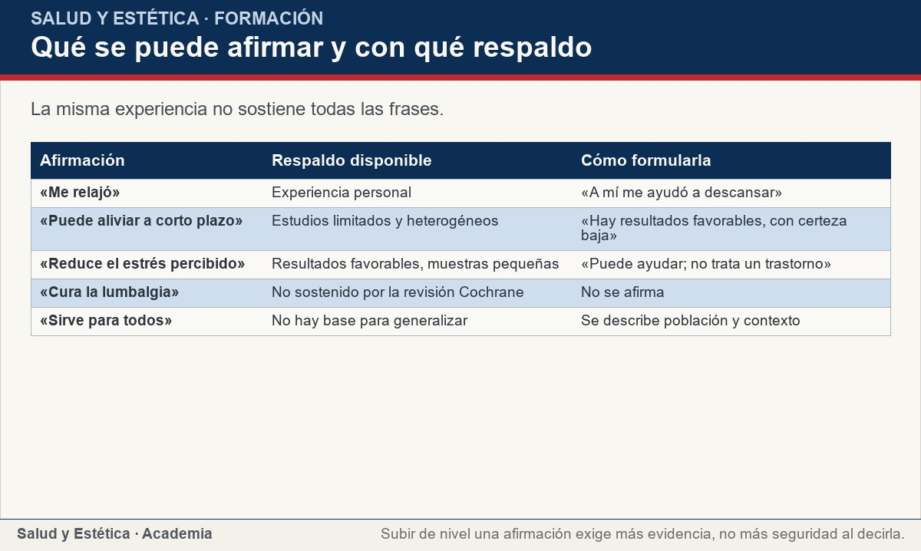
Estudio pequeño frente a conclusión firme
La misma experiencia no sostiene todas las frases.
Ver imagen original en el OA
Notes:
Imagen del OA: assets/fig-2-matriz.jpg
Texto alternativo: Qué se puede afirmar y con qué respaldo
Pie: La misma experiencia no sostiene todas las frases.
Enlace: https://saludyestetica.lumbre.lat/object/sye-c31-r01-oa05-beneficios-limites-e-incertidumbre

Slide 24
Cómo hablar de beneficios sin mentir · 1 de 2
Para hablar de beneficios sin mentir, usa tres niveles: lo que sientes, lo que los estudios sugieren y lo que no se sabe. «A mí me relajó» es experiencia; «hay estudios que sugieren alivio a corto plazo, con certeza baja» es una síntesis honesta; «cura» o «garantiza» no tienen respaldo. Si eres prestador, escribe tu menú con esas tres categorías y evita los testimonios como prueba. Si eres cliente, pregunta en qué se basa la frase que te venden y qué parte es experiencia del prestador. Una pregunta directa ahorra meses de suposiciones.
Beneficios estudiados, límites e incertidumbre
24 / 72

Slide 25
Cómo hablar de beneficios sin mentir · 2 de 2
La evidencia cambia y una buena afirmación también puede cambiar. Lo que hoy se describe con certeza baja mañana puede tener mejores estudios, y lo que hoy parece firme puede matizarse. Por eso conviene fechar las afirmaciones y citar la fuente, no repetir eslóganes. La honestidad no consiste en decir «no se sabe nada», sino en decir exactamente cuánto se sabe, con qué límites y qué falta por estudiar. Esa precisión es más valiosa que cualquier promesa y se puede sostener en el tiempo: es la diferencia entre una promesa que caduca y una descripción que envejece bien.
Beneficios estudiados, límites e incertidumbre
25 / 72
Notes:
Continuación de «Cómo hablar de beneficios sin mentir» (2 de 2).

Slide 26
Sección
Cómo hablar de beneficios sin mentir · Procedimiento: evaluar una afirmación sobre masaje en seis pasos · Paso 1 de 6
Separa la afirmación de la experiencia
Escribe la frase tal como se dice: «cura», «alivia», «relaja». Distingue si describe una sensación, un resultado medido o una promesa de tratamiento.
Beneficios estudiados, límites e incertidumbre
26 / 72
Notes:
Recorrido: Procedimiento: evaluar una afirmación sobre masaje en seis pasos
Paso 1 de 6: Separa la afirmación de la experiencia
Texto del paso: Escribe la frase tal como se dice: «cura», «alivia», «relaja». Distingue si describe una sensación, un resultado medido o una promesa de tratamiento.
Enlace: https://saludyestetica.lumbre.lat/object/sye-c31-r01-oa05-beneficios-limites-e-incertidumbre

Slide 27
Sección
Cómo hablar de beneficios sin mentir · Procedimiento: evaluar una afirmación sobre masaje en seis pasos · Paso 2 de 6
Busca la fuente original
No te quedes con el anuncio: busca la revisión, la guía o el estudio que se cita. Si no hay fuente identificable, la afirmación queda sin respaldo.
Beneficios estudiados, límites e incertidumbre
27 / 72
Notes:
Recorrido: Procedimiento: evaluar una afirmación sobre masaje en seis pasos
Paso 2 de 6: Busca la fuente original
Texto del paso: No te quedes con el anuncio: busca la revisión, la guía o el estudio que se cita. Si no hay fuente identificable, la afirmación queda sin respaldo.
Enlace: https://saludyestetica.lumbre.lat/object/sye-c31-r01-oa05-beneficios-limites-e-incertidumbre

Slide 28
Sección
Cómo hablar de beneficios sin mentir · Procedimiento: evaluar una afirmación sobre masaje en seis pasos · Paso 3 de 6
Revisa población y comparación
Pregunta en quién se estudió, cuántas personas participaron y si había grupo de control. Un antes y después no separa el efecto del paso del tiempo.
Beneficios estudiados, límites e incertidumbre
28 / 72
Notes:
Recorrido: Procedimiento: evaluar una afirmación sobre masaje en seis pasos
Paso 3 de 6: Revisa población y comparación
Texto del paso: Pregunta en quién se estudió, cuántas personas participaron y si había grupo de control. Un antes y después no separa el efecto del paso del tiempo.
Enlace: https://saludyestetica.lumbre.lat/object/sye-c31-r01-oa05-beneficios-limites-e-incertidumbre

Slide 29
Sección
Cómo hablar de beneficios sin mentir · Procedimiento: evaluar una afirmación sobre masaje en seis pasos · Paso 4 de 6
Mira el desenlace y el tiempo
Distingue alivio del dolor, función, estrés percibido y calidad de vida. Un cambio inmediato no es lo mismo que un efecto sostenido.
Beneficios estudiados, límites e incertidumbre
29 / 72
Notes:
Recorrido: Procedimiento: evaluar una afirmación sobre masaje en seis pasos
Paso 4 de 6: Mira el desenlace y el tiempo
Texto del paso: Distingue alivio del dolor, función, estrés percibido y calidad de vida. Un cambio inmediato no es lo mismo que un efecto sostenido.
Enlace: https://saludyestetica.lumbre.lat/object/sye-c31-r01-oa05-beneficios-limites-e-incertidumbre

Slide 30
Sección
Cómo hablar de beneficios sin mentir · Procedimiento: evaluar una afirmación sobre masaje en seis pasos · Paso 5 de 6
Lee la certeza
Si los autores dicen «muy poca confianza», no la conviertas en «demostrado». La certeza baja es parte del resultado, no un detalle que se puede omitir.
Beneficios estudiados, límites e incertidumbre
30 / 72
Notes:
Recorrido: Procedimiento: evaluar una afirmación sobre masaje en seis pasos
Paso 5 de 6: Lee la certeza
Texto del paso: Si los autores dicen «muy poca confianza», no la conviertas en «demostrado». La certeza baja es parte del resultado, no un detalle que se puede omitir.
Enlace: https://saludyestetica.lumbre.lat/object/sye-c31-r01-oa05-beneficios-limites-e-incertidumbre

Slide 31
Sección
Cómo hablar de beneficios sin mentir · Procedimiento: evaluar una afirmación sobre masaje en seis pasos · Paso 6 de 6
Escribe la versión pública
Redacta una frase que incluya qué se puede decir, con qué límite y para quién. Féchala y cita la fuente; si cambia la evidencia, cambia la frase.
Beneficios estudiados, límites e incertidumbre
31 / 72
Notes:
Recorrido: Procedimiento: evaluar una afirmación sobre masaje en seis pasos
Paso 6 de 6: Escribe la versión pública
Texto del paso: Redacta una frase que incluya qué se puede decir, con qué límite y para quién. Féchala y cita la fuente; si cambia la evidencia, cambia la frase.
Enlace: https://saludyestetica.lumbre.lat/object/sye-c31-r01-oa05-beneficios-limites-e-incertidumbre

Slide 32
Sección
Cómo hablar de beneficios sin mentir · Caso ficticio: el anuncio que citaba «un estudio» · Paso 1 de 3
Los datos del caso
Caso ficticio. Diego, nombre inventado, tiene un estudio de masaje y quiere atraer clientes con dolor de espalda. Un conocido le comparte un anuncio que dice: «un estudio científico demuestra que el masaje elimina el dolor lumbar». Diego no sabe qué estudio es ni cuántas personas participaron, pero la frase suena convincente.
Beneficios estudiados, límites e incertidumbre
32 / 72
Notes:
Recorrido: Caso ficticio: el anuncio que citaba «un estudio»
Paso 1 de 3: Los datos del caso
Texto del paso: Caso ficticio. Diego, nombre inventado, tiene un estudio de masaje y quiere atraer clientes con dolor de espalda. Un conocido le comparte un anuncio que dice: «un estudio científico demuestra que el masaje elimina el dolor lumbar». Diego no sabe qué estudio es ni cuántas personas participaron, pero la frase suena convincente.
Enlace: https://saludyestetica.lumbre.lat/object/sye-c31-r01-oa05-beneficios-limites-e-incertidumbre

Slide 33
Sección · 1 de 2
Cómo hablar de beneficios sin mentir · Caso ficticio: el anuncio que citaba «un estudio» · Paso 2 de 3
Beneficios estudiados, límites e incertidumbre
33 / 72
Notes:
Recorrido: Caso ficticio: el anuncio que citaba «un estudio»
Paso 2 de 3: Lo que se acuerda
Texto del paso: Diego busca la fuente y encuentra la revisión Cochrane, que concluye muy poca confianza en que el masaje sea un tratamiento eficaz para dolor lumbar. También lee la guía NICE, que ubica la terapia manual dentro de un paquete con ejercicio. Cambia su anuncio: «Sesiones de bienestar para descansar y aliviar la sensación de carga; hay estudios con resultados favorables a corto plazo y certeza baja. Si el dolor persiste, te orientamos a valoración».
Enlace: https://saludyestetica.lumbre.lat/object/sye-c31-r01-oa05-beneficios-limites-e-incertidumbre

Slide 34
Sección · 2 de 2
Lo que se acuerda
Diego busca la fuente y encuentra la revisión Cochrane, que concluye muy poca confianza en que el masaje sea un tratamiento eficaz para dolor lumbar. También lee la guía NICE, que ubica la terapia manual dentro de un paquete con ejercicio. Cambia su anuncio: «Sesiones de bienestar para descansar y aliviar la sensación de carga; hay estudios con resultados favorables a corto plazo y certeza baja. Si el dolor persiste, te orientamos a valoración».
Beneficios estudiados, límites e incertidumbre
34 / 72
Notes:
Continuación de «Sección» (2 de 2).

Slide 35
Sección
Cómo hablar de beneficios sin mentir · Caso ficticio: el anuncio que citaba «un estudio» · Paso 3 de 3
Qué decide y por qué
Diego no perdió clientes por ser prudente: dejó de recibir personas que esperaban una cura y empezó a recibir personas que entendían lo que compraban. La decisión no fue ocultar la evidencia, sino leerla completa: qué se estudió, con qué certeza y qué lugar ocupa el masaje dentro de un plan. Su anuncio ahora se puede sostener con una fuente y una fecha.
Beneficios estudiados, límites e incertidumbre
35 / 72
Notes:
Recorrido: Caso ficticio: el anuncio que citaba «un estudio»
Paso 3 de 3: Qué decide y por qué
Texto del paso: Diego no perdió clientes por ser prudente: dejó de recibir personas que esperaban una cura y empezó a recibir personas que entendían lo que compraban. La decisión no fue ocultar la evidencia, sino leerla completa: qué se estudió, con qué certeza y qué lugar ocupa el masaje dentro de un plan. Su anuncio ahora se puede sostener con una fuente y una fecha.
Enlace: https://saludyestetica.lumbre.lat/object/sye-c31-r01-oa05-beneficios-limites-e-incertidumbre

Slide 36
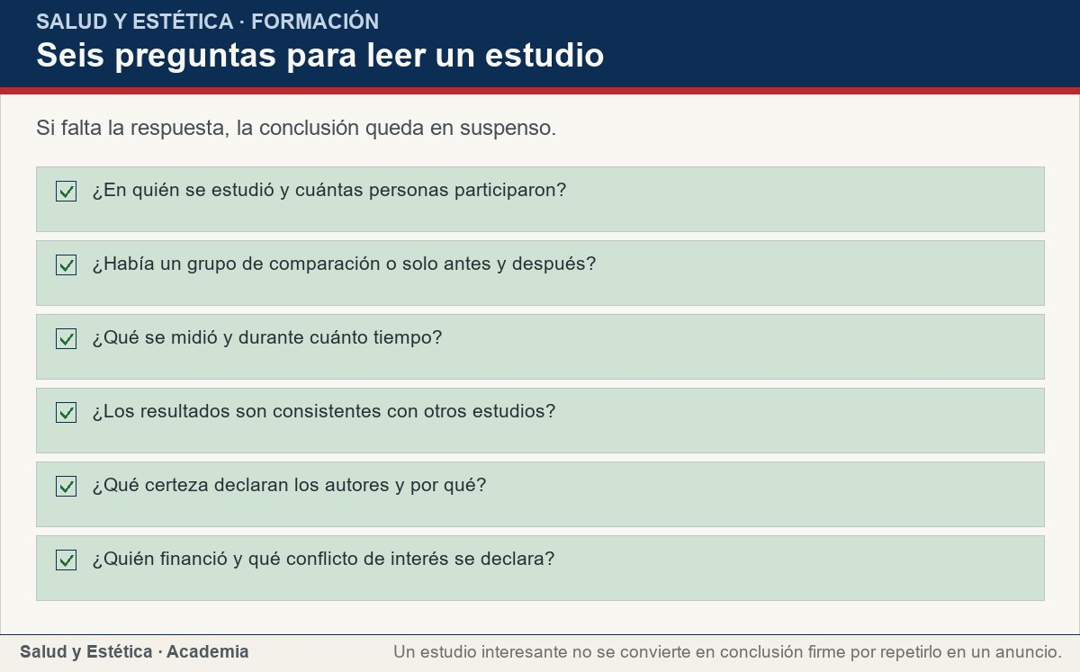
Cómo hablar de beneficios sin mentir
Si falta la respuesta, la conclusión queda en suspenso.
Ver imagen original en el OA
Notes:
Imagen del OA: assets/fig-3-checklist.jpg
Texto alternativo: Seis preguntas para leer un estudio
Pie: Si falta la respuesta, la conclusión queda en suspenso.
Enlace: https://saludyestetica.lumbre.lat/object/sye-c31-r01-oa05-beneficios-limites-e-incertidumbre

Slide 37
Errores frecuentes · 1 de 2
•
Convertir «poca certeza» en «demostrado». La certeza baja es un resultado, no un obstáculo que se pueda saltar. Decir «estudios demuestran» cuando la revisión dice «muy poca confianza» es una afirmación falsa, aunque el servicio sea agradable.
•
Usar un estudio pequeño como prueba universal. Un estudio con pocas personas y sin grupo de control puede sugerir una hipótesis, no establecer un efecto para todos. Generalizar desde ahí es el error más común de la publicidad de bienestar.
Beneficios estudiados, límites e incertidumbre
37 / 72

Slide 38
Errores frecuentes · 2 de 2
•
Confundir satisfacción con eficacia. Un cliente contento es un dato sobre su experiencia, no una prueba de que la técnica corrigió una causa. La satisfacción importa, pero no sustituye una comparación controlada.
•
Presentar el masaje como tratamiento aislado. La guía NICE ubica la terapia manual dentro de un paquete que incluye ejercicio. Presentarla sola, como si reemplazara un plan, exagera su papel y puede retrasar la atención adecuada.
Beneficios estudiados, límites e incertidumbre
38 / 72
Notes:
Continuación de «Errores frecuentes» (2 de 2).

Slide 39
Criterios para decidir · 1 de 3
1.
Si una afirmación dice «demostrado» pero la fuente declara certeza baja, se corrige la frase antes de publicarla o repetirla.
2.
Si el estudio no tiene grupo de comparación o es muy pequeño, se presenta como pista o experiencia, no como conclusión.
3.
Si se habla de dolor persistente, se distingue alivio pasajero de tratamiento y se recomienda valoración profesional.
4.
Si se cita una guía clínica, se dice en qué contexto recomienda la terapia manual y qué otros componentes incluye.
Beneficios estudiados, límites e incertidumbre
39 / 72

Slide 40
Criterios para decidir · 2 de 3
5.
Si la evidencia cambia, se actualiza la frase y se anota la fecha; no se conserva un eslogan viejo por costumbre.
Beneficios estudiados, límites e incertidumbre
40 / 72
Notes:
Continuación de «Criterios para decidir» (2 de 3).

Slide 41
Criterios para decidir · 3 de 3
Límites y escalamiento
Orienta a valoración médica si el dolor es intenso, cambia de carácter, aparece después de un traumatismo, se acompaña de fiebre, pérdida de fuerza, hormigueo nuevo o hinchazón de una sola pierna. Consulta antes de una sesión si hay embarazo, cirugía reciente, anticoagulantes, cáncer en tratamiento o una condición diagnosticada que cambie la respuesta al contacto. Esta lección no decide tratamientos ni clasifica urgencias: explica cómo leer la evidencia y dónde termina el beneficio de bienestar.
Beneficios estudiados, límites e incertidumbre
41 / 72
Notes:
Continuación de «Criterios para decidir» (3 de 3).

Slide 42
Actividad 1 · Opción múltiple
Sección: Comprueba lo que aprendiste
La revisión Cochrane concluye que hay «muy poca confianza» en que el masaje sea un tratamiento eficaz para dolor lumbar. ¿Cómo se interpreta?
A) Que el masaje no sirve para nada.
B) Que la evidencia es incierta y una investigación mejor podría cambiar el resultado.
C) Que el masaje cura el dolor si se aplica con fuerza.
D) Que la revisión estudió todas las modalidades.
Beneficios estudiados, límites e incertidumbre
42 / 72
Notes:
Solución: B) Que la evidencia es incierta y una investigación mejor podría cambiar el resultado.
Explicación: «Muy poca confianza» describe incertidumbre, no inutilidad. Los estudios son limitados y la estimación podría cambiar con mejor evidencia.
Evidencia: La revisión Cochrane en español concluye muy poca confianza en que el masaje sea un tratamiento eficaz para dolor lumbar.
Enlace al OA: https://saludyestetica.lumbre.lat/object/sye-c31-r01-oa05-beneficios-limites-e-incertidumbre

Slide 43
Actividad 2 · Opción múltiple
Sección: Comprueba lo que aprendiste
¿Qué lugar le da la guía NICE a la terapia manual para dolor lumbar?
A) Como tratamiento único y suficiente.
B) Como parte de un paquete que incluye ejercicio.
C) Como sustituto de la fisioterapia.
D) Como técnica que requiere presión intensa.
Beneficios estudiados, límites e incertidumbre
43 / 72
Notes:
Solución: B) Como parte de un paquete que incluye ejercicio.
Explicación: NICE la considera solo dentro de un paquete de tratamiento que incluye ejercicio, no como intervención aislada.
Evidencia: Recomendación 1.2.7 de NICE NG59: «only as part of a treatment package that includes exercise».
Enlace al OA: https://saludyestetica.lumbre.lat/object/sye-c31-r01-oa05-beneficios-limites-e-incertidumbre

Slide 44
Actividad 3 · Verdadero o falso
Sección: Comprueba lo que aprendiste
La certeza baja significa que los resultados podrían cambiar con más investigación.
A) Verdadero
B) Falso
Beneficios estudiados, límites e incertidumbre
44 / 72
Notes:
Solución: Verdadero
Explicación: La certeza expresa cuánta confianza merece la estimación. Baja certeza no es lo mismo que ausencia de efecto, pero impide presentar el resultado como definitivo.
Evidencia: La revisión Cochrane califica la certeza como muy baja para el dolor lumbar.
Enlace al OA: https://saludyestetica.lumbre.lat/object/sye-c31-r01-oa05-beneficios-limites-e-incertidumbre

Slide 45
Actividad 4 · Verdadero o falso
Sección: Comprueba lo que aprendiste
Un cliente satisfecho es evidencia suficiente de que el masaje cura.
A) Verdadero
B) Falso
Beneficios estudiados, límites e incertidumbre
45 / 72
Notes:
Solución: Falso
Explicación: La satisfacción describe una experiencia, no una comparación controlada. El efecto de contexto y la historia natural pueden explicar la mejora sin que la técnica haya corregido una causa.
Evidencia: Los estudios sin grupo de control no separan el efecto específico del contexto y del paso del tiempo.
Enlace al OA: https://saludyestetica.lumbre.lat/object/sye-c31-r01-oa05-beneficios-limites-e-incertidumbre

Slide 46
Actividad 5 · Relacionar · 1 de 2
Sección: Comprueba lo que aprendiste
Relaciona cada concepto con su significado.
Columna A
1. Certeza baja
2. Efecto de contexto
3. Estudio pequeño
4. Revisión sistemática
5. Efecto adverso leve
Columna B
A) Expectativa, ambiente y trato influyen en la experiencia
Beneficios estudiados, límites e incertidumbre
46 / 72
Notes:
Solución: Certeza baja → La estimación podría cambiar con más estudios
Efecto de contexto → Expectativa, ambiente y trato influyen en la experiencia
Estudio pequeño → Sugiere una hipótesis; no establece un efecto general
Revisión sistemática → Agrupa estudios y evalúa la certeza del conjunto
Efecto adverso leve → Molestia pasajera descrita en los estudios
Evidencia: Distinguir estos conceptos evita convertir una experiencia o un estudio aislado en una promesa.
Enlace al OA: https://saludyestetica.lumbre.lat/object/sye-c31-r01-oa05-beneficios-limites-e-incertidumbre

Slide 47
Actividad 5 · Relacionar · 2 de 2
B) Sugiere una hipótesis; no establece un efecto general
C) Agrupa estudios y evalúa la certeza del conjunto
D) Molestia pasajera descrita en los estudios
E) La estimación podría cambiar con más estudios
Beneficios estudiados, límites e incertidumbre
47 / 72
Notes:
Continuación de «Actividad 5 · Relacionar» (2 de 2).

Slide 48
Actividad 6 · Completar la frase
Sección: Comprueba lo que aprendiste
La revisión Cochrane encontró muy poca ___ en que el masaje sea un tratamiento ___ para el dolor lumbar; NICE lo considera parte de un paquete que incluye ___.
Beneficios estudiados, límites e incertidumbre
48 / 72
Notes:
Solución: confianza · eficaz · ejercicio
Explicación: Las dos fuentes dicen cosas distintas y complementarias: la certeza es baja y, cuando se usa, la terapia manual acompaña un plan con ejercicio.
Evidencia: Cochrane CD001929 y NICE NG59, recomendación 1.2.7.
Enlace al OA: https://saludyestetica.lumbre.lat/object/sye-c31-r01-oa05-beneficios-limites-e-incertidumbre

Slide 49
Actividad 7 · Clasificar · 1 de 2
Sección: Comprueba lo que aprendiste
Clasifica cada frase según lo que la evidencia permite afirmar.
Categorías
• Se puede afirmar
• Requiere matiz
• No se puede afirmar
1. «A mí me ayudó a descansar»
2. «Puede aliviar a corto plazo, con certeza baja»
3. «Cura la lumbalgia para siempre»
Beneficios estudiados, límites e incertidumbre
49 / 72
Notes:
Solución: 1. «A mí me ayudó a descansar» → Se puede afirmar
2. «Puede aliviar a corto plazo, con certeza baja» → Requiere matiz
3. «Cura la lumbalgia para siempre» → No se puede afirmar
4. «Me sentí más relajada después de la sesión» → Se puede afirmar
5. «Reduce el estrés percibido en algunas personas» → Requiere matiz
6. «Sirve para cualquier tipo de dolor» → No se puede afirmar
7. «La sesión fue cómoda y respetó mi cobertura» → Se puede afirmar
8. «Sustituye el ejercicio indicado por un profesional» → No se puede afirmar
Evidencia: Cada nivel de afirmación exige un respaldo distinto y cambia lo que se puede prometer.
Enlace al OA: https://saludyestetica.lumbre.lat/object/sye-c31-r01-oa05-beneficios-limites-e-incertidumbre

Slide 50
Actividad 7 · Clasificar · 2 de 2
4. «Me sentí más relajada después de la sesión»
5. «Reduce el estrés percibido en algunas personas»
6. «Sirve para cualquier tipo de dolor»
7. «La sesión fue cómoda y respetó mi cobertura»
8. «Sustituye el ejercicio indicado por un profesional»
Clasifica cada elemento en una de las categorías.
Beneficios estudiados, límites e incertidumbre
50 / 72
Notes:
Continuación de «Actividad 7 · Clasificar» (2 de 2).

Slide 51
Actividad 8 · Detective de errores
Sección: Comprueba lo que aprendiste
Marca la línea donde el razonamiento falla.
A) Busco la revisión original y leo en quién se estudió.
B) Reviso si había grupo de comparación y cuánto duró el seguimiento.
C) Como un estudio pequeño mostró mejora, afirmo que el masaje cura la lumbalgia.
D) Reviso la certeza que declaran los autores.
E) Escribo una frase con límites y la fecho.
Beneficios estudiados, límites e incertidumbre
51 / 72
Notes:
Solución: C) Como un estudio pequeño mostró mejora, afirmo que el masaje cura la lumbalgia.
Explicación: Un estudio pequeño puede sugerir una hipótesis, no demostrar una cura. La línea salta del resultado a la promesa y omite la certeza y el tamaño de la muestra.
Evidencia: La revisión Cochrane concluye muy poca confianza; un estudio aislado no cambia esa conclusión.
Enlace al OA: https://saludyestetica.lumbre.lat/object/sye-c31-r01-oa05-beneficios-limites-e-incertidumbre

Slide 52
Revisión rápida · 1 de 2
Criterio de avance
Se considera superado con al menos 70% de acierto agregado en las actividades cubiertas.
Actividades cubiertas
• Opción múltiple · sye-c31-r01-oa05-ex01
• Opción múltiple · sye-c31-r01-oa05-ex02
• Verdadero o falso · sye-c31-r01-oa05-ex03
• Verdadero o falso · sye-c31-r01-oa05-ex04
• Relacionar · sye-c31-r01-oa05-ex05
Beneficios estudiados, límites e incertidumbre
52 / 72
Notes:
Compuerta de avance: Revisión rápida
Umbral declarado: 70%.
No se incluyen puntuaciones de ninguna sesión ni respuestas personales.
Enlace: https://saludyestetica.lumbre.lat/object/sye-c31-r01-oa05-beneficios-limites-e-incertidumbre

Slide 53
Revisión rápida · 2 de 2
• Completar la frase · sye-c31-r01-oa05-ex06
• Clasificar · sye-c31-r01-oa05-ex07
• Detective de errores · sye-c31-r01-oa05-ex08
Al superar: Interpretas qué significa «muy poca confianza», ubicas la terapia manual en el paquete de NICE y distingues una experiencia de una conclusión firme.
Si aún no se alcanza: Repasa la matriz de afirmaciones y la tabla de promesas; vuelve a reescribir un anuncio en tres niveles de respaldo.
Beneficios estudiados, límites e incertidumbre
53 / 72
Notes:
Continuación de «Revisión rápida» (2 de 2).

Slide 54
Actividad 9 · Reflexión
Sección: Comprueba lo que aprendiste
Busca un anuncio de masaje que use la palabra «estudios» o «científicamente». Escribe qué afirma, qué fuente cita y qué le falta para ser una frase honesta. Después redacta la versión que sí podrías defender con la revisión Cochrane y la guía NICE delante.
Pregunta abierta · las respuestas personales no se incluyen en esta exportación.
Beneficios estudiados, límites e incertidumbre
54 / 72
Notes:
Reflexión del OA: Busca un anuncio de masaje que use la palabra «estudios» o «científicamente». Escribe qué afirma, qué fuente cita y qué le falta para ser una frase honesta. Después redacta la versión que sí podrías defender con la revisión Cochrane y la guía NICE delante.
No se exportan respuestas personales.
Enlace: https://saludyestetica.lumbre.lat/object/sye-c31-r01-oa05-beneficios-limites-e-incertidumbre

Slide 55
Juegos · Memoria para leer la evidencia sin eslóganes · 1 de 2
Cara A | Cara B
Certeza baja | La estimación podría cambiar; no es un veredicto de inutilidad
Cochrane | Muy poca confianza en el masaje como tratamiento del dolor lumbar
NICE | Terapia manual solo dentro de un paquete que incluye ejercicio
Efecto de contexto | Expectativa, ambiente y trato influyen en la experiencia
Beneficios estudiados, límites e incertidumbre
55 / 72
Notes:
Tabla del OA: Juegos · Memoria para leer la evidencia sin eslóganes
Enlace: https://saludyestetica.lumbre.lat/object/sye-c31-r01-oa05-beneficios-limites-e-incertidumbre

Slide 56
Juegos · Memoria para leer la evidencia sin eslóganes · 2 de 2
Cara A | Cara B
Estudio pequeño | Sugiere una hipótesis; no establece un efecto general
Beneficios estudiados, límites e incertidumbre
56 / 72
Notes:
Tabla del OA: Juegos · Memoria para leer la evidencia sin eslóganes
Enlace: https://saludyestetica.lumbre.lat/object/sye-c31-r01-oa05-beneficios-limites-e-incertidumbre

Slide 57
Juegos · Memoria para leer la evidencia sin eslóganes · Cómo practicar
Este es el contenido estático del juego. Para emparejar las cartas y practicar la interacción, abre el OA.
Abrir el juego en el OA
Beneficios estudiados, límites e incertidumbre
57 / 72
Notes:
Juego de memoria: Juegos · Memoria para leer la evidencia sin eslóganes
Enlace: https://saludyestetica.lumbre.lat/object/sye-c31-r01-oa05-beneficios-limites-e-incertidumbre

Slide 58
Juegos · Tarjetas para hablar de beneficios · Tarjeta 1 de 5
Pregunta
¿Qué significa «muy poca confianza» en una revisión?
Beneficios estudiados, límites e incertidumbre
58 / 72
Notes:
Anverso: ¿Qué significa «muy poca confianza» en una revisión?
Reverso: Que la estimación se basa en estudios limitados o inconsistentes y podría cambiar. No significa que el masaje no sirva, sino que no se puede presentar como tratamiento demostrado.
Enlace: https://saludyestetica.lumbre.lat/object/sye-c31-r01-oa05-beneficios-limites-e-incertidumbre

Slide 59
Juegos · Tarjetas para hablar de beneficios · Tarjeta 1 de 5 · Respuesta
Respuesta
Que la estimación se basa en estudios limitados o inconsistentes y podría cambiar. No significa que el masaje no sirva, sino que no se puede presentar como tratamiento demostrado.
Beneficios estudiados, límites e incertidumbre
59 / 72
Notes:
Respuesta de la tarjeta 1.

Slide 60
Juegos · Tarjetas para hablar de beneficios · Tarjeta 2 de 5
Pregunta
¿Qué dice NICE sobre la terapia manual?
Beneficios estudiados, límites e incertidumbre
60 / 72
Notes:
Anverso: ¿Qué dice NICE sobre la terapia manual?
Reverso: Que se considere solo como parte de un paquete de tratamiento que incluye ejercicio, no como intervención aislada. La decisión corresponde a un profesional que valora el caso.
Enlace: https://saludyestetica.lumbre.lat/object/sye-c31-r01-oa05-beneficios-limites-e-incertidumbre

Slide 61
Juegos · Tarjetas para hablar de beneficios · Tarjeta 2 de 5 · Respuesta
Respuesta
Que se considere solo como parte de un paquete de tratamiento que incluye ejercicio, no como intervención aislada. La decisión corresponde a un profesional que valora el caso.
Beneficios estudiados, límites e incertidumbre
61 / 72
Notes:
Respuesta de la tarjeta 2.

Slide 62
Juegos · Tarjetas para hablar de beneficios · Tarjeta 3 de 5
Pregunta
¿Qué es el efecto de contexto?
Beneficios estudiados, límites e incertidumbre
62 / 72
Notes:
Anverso: ¿Qué es el efecto de contexto?
Reverso: La influencia de la expectativa, el ambiente, el trato y la atención en cómo se siente una sesión. Produce experiencias reales, pero no demuestra que la técnica haya corregido una causa.
Enlace: https://saludyestetica.lumbre.lat/object/sye-c31-r01-oa05-beneficios-limites-e-incertidumbre

Slide 63
Juegos · Tarjetas para hablar de beneficios · Tarjeta 3 de 5 · Respuesta
Respuesta
La influencia de la expectativa, el ambiente, el trato y la atención en cómo se siente una sesión. Produce experiencias reales, pero no demuestra que la técnica haya corregido una causa.
Beneficios estudiados, límites e incertidumbre
63 / 72
Notes:
Respuesta de la tarjeta 3.

Slide 64
Juegos · Tarjetas para hablar de beneficios · Tarjeta 4 de 5
Pregunta
¿Cómo se distingue un estudio pequeño de una conclusión firme?
Beneficios estudiados, límites e incertidumbre
64 / 72
Notes:
Anverso: ¿Cómo se distingue un estudio pequeño de una conclusión firme?
Reverso: Por el tamaño de la muestra, la presencia de grupo de comparación, la duración del seguimiento, la consistencia con otros estudios y la certeza declarada por los autores.
Enlace: https://saludyestetica.lumbre.lat/object/sye-c31-r01-oa05-beneficios-limites-e-incertidumbre

Slide 65
Juegos · Tarjetas para hablar de beneficios · Tarjeta 4 de 5 · Respuesta
Respuesta
Por el tamaño de la muestra, la presencia de grupo de comparación, la duración del seguimiento, la consistencia con otros estudios y la certeza declarada por los autores.
Beneficios estudiados, límites e incertidumbre
65 / 72
Notes:
Respuesta de la tarjeta 4.

Slide 66
Juegos · Tarjetas para hablar de beneficios · Tarjeta 5 de 5
Pregunta
¿Cómo se describe un beneficio sin prometer?
Beneficios estudiados, límites e incertidumbre
66 / 72
Notes:
Anverso: ¿Cómo se describe un beneficio sin prometer?
Reverso: En tres niveles: lo que sientes, lo que los estudios sugieren y lo que no se sabe. Se nombra el límite, se cita la fuente y se fecha la afirmación.
Enlace: https://saludyestetica.lumbre.lat/object/sye-c31-r01-oa05-beneficios-limites-e-incertidumbre

Slide 67
Juegos · Tarjetas para hablar de beneficios · Tarjeta 5 de 5 · Respuesta
Respuesta
En tres niveles: lo que sientes, lo que los estudios sugieren y lo que no se sabe. Se nombra el límite, se cita la fuente y se fecha la afirmación.
Beneficios estudiados, límites e incertidumbre
67 / 72
Notes:
Respuesta de la tarjeta 5.

Slide 68
Para dominar este tema
La evidencia sobre masaje sostiene menos de lo que la publicidad promete y más de lo que el escepticismo absoluto admite. Hay resultados favorables para relajación y estrés percibido, con estudios pequeños y heterogéneos; para dolor lumbar, la revisión Cochrane declara muy poca confianza y efectos adversos leves; NICE ubica la terapia manual dentro de un paquete con ejercicio. El efecto de contexto explica por qué una sesión se siente bien sin demostrar una cura. Distinguir un estudio pequeño de una conclusión firme permite describir beneficios con precisión: lo que sientes, lo que los estudios sugieren y lo que no se sabe.
Beneficios estudiados, límites e incertidumbre
68 / 72

Slide 69
Fuentes y estado de revisión · 1 de 4
Fuentes consultadas:
F-COCHRANE-LBP · Cochrane, «Masaje para el dolor lumbar» (resumen en español) · https://www.cochrane.org/es/CD001929/BACK_masaje-para-el-dolor-lumbar · consulta: 2026-10-26 · alcance: Revisión sistemática internacional. Concluye que existe muy poca confianza en que el masaje sea un tratamiento eficaz para el dolor lumbar y describe efectos adversos leves; no se usa para prescribir ni para comparar técnicas.
Beneficios estudiados, límites e incertidumbre
69 / 72

Slide 70
Fuentes y estado de revisión · 2 de 4
F-NICE-LBP · NICE NG59, dolor lumbar y ciática: recomendaciones · https://www.nice.org.uk/guidance/ng59/chapter/Recommendations · consulta: 2026-10-26 · alcance: Guía clínica del Reino Unido. Recomienda considerar la terapia manual sólo como parte de un paquete de tratamiento que incluye ejercicio (1.2.7). No es normativa mexicana ni una indicación individual.
Beneficios estudiados, límites e incertidumbre
70 / 72
Notes:
Continuación de «Fuentes y estado de revisión» (2 de 4).

Slide 71
Fuentes y estado de revisión · 3 de 4
F-NCCIH · NCCIH (NIH), «Massage Therapy: What You Need To Know» · https://www.nccih.nih.gov/health/massage-therapy-what-you-need-to-know · consulta: 2026-10-26 · alcance: Centro nacional de salud complementaria de EE. UU. Señala que el masaje puede ayudar con dolor lumbar y que los efectos adversos suelen ser leves; no es normativa mexicana ni una indicación individual.
Beneficios estudiados, límites e incertidumbre
71 / 72
Notes:
Continuación de «Fuentes y estado de revisión» (3 de 4).

Slide 72
Fuentes y estado de revisión · 4 de 4
Estado de revisión: Revisión editorial, 26 de octubre de 2026. Revisión por profesional sanitario o fisioterapeuta: no realizada, pendiente. Revisión jurídica: no realizada, pendiente. Lección informativa; no habilita para ejercer ni sustituye atención sanitaria.
Beneficios estudiados, límites e incertidumbre
72 / 72
Notes:
Continuación de «Fuentes y estado de revisión» (4 de 4).

